Slide 1
¡Educación de Calidad para todos: Colaboración Público - Privada!

Slide 2
¿Qué hacemos?
Nuestro portafolio de programas impulsa una educación de trascendencia enfocada en el desarrollo de competencias digitales, el fortalecimiento de las habilidades socioemocionales y de la gestión de la calidad educativa, involucrando a las comunidades de las zonas intervenidas
A través de nuestra línea estratégica de articulación, conectamos esfuerzos y generamos sinergias entre las distintas iniciativas que existen en el país a favor de la educación, para lograr un impacto sostenible

Slide 3
Programas
Fomentamos una educación transformadora, centrada en el desarrollo de competencias digitales, el fortalecimiento de habilidades socioemocionales y de la gestión educativa, involucrando de manera activa a las comunidades educativas.

Slide 4
Educación Digital
Promovemos una educación innovadora y creativa a través de la aplicación de las TIC en los procesos de enseñanza y aprendizaje.
99,403
1,845,789
9,329
Docentes
Estudiantes
Instituciones Educativas
Nuestros programas:
Empresas comprometidas:

Slide 5
Desarrollo Habilidades Socioemocionales
Fortalecemos competencias socioemocionales y valores en los estudiantes para su desarrollo integral, en el marco de una convivencia escolar democrática.
182
8,470
24
Docentes
Estudiantes
Instituciones Educativas
Nuestro programa:
Empresas comprometidas:

Slide 6
Calidad Educativa
Impulsamos el aprendizaje significativo de los estudiantes en las áreas curriculares de comunicación, matemática y ciencias, a través de la construcción de una relación de mutuo beneficio entre las comunidades y las instituciones educativas.
10,354
121,961
2,039
Docentes
Estudiantes
Instituciones Educativas
Nuestros programas:
En alianza con:
Empresas comprometidas:

Slide 7
Iniciativas a nivel Nacional
Una iniciativa que motiva a los estudiantes a priorizar las matemáticas y ponerla visible como un aprendizaje prioritario.
Concurso que reconoce las buenas prácticas, el esfuerzo, compromiso y organización de los directores, maestros y la comunidad educativa en su conjunto, para mejorar significativamente los aprendizajes de los estudiantes peruanos.
Plataforma virtual gratuita, en la que compartimos consejos, tips y talleres basados en los intereses y necesidades de los maestros, para el fortalecimiento de sus competencias pedagógicas.

Slide 8
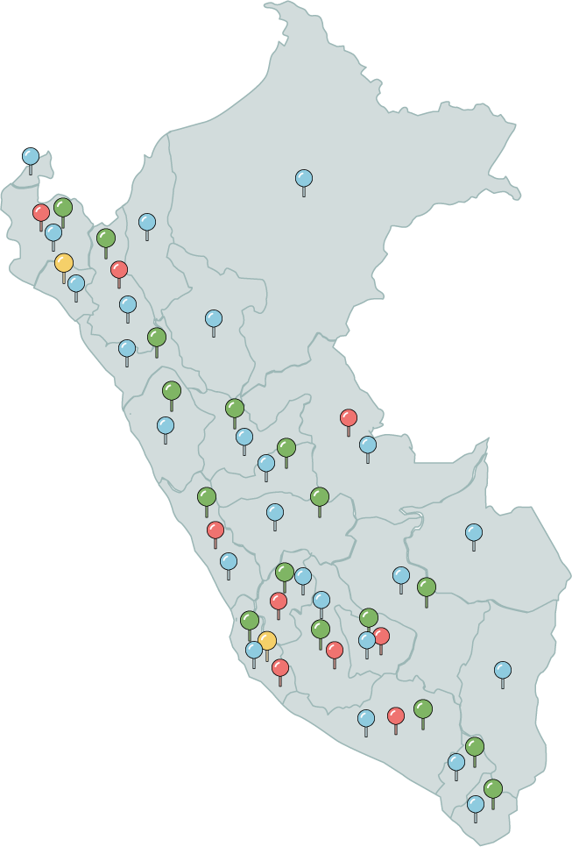
Nuestro alcance al cierre 2023
110,068
Docentes capacitados
1´986,271
estudiantes beneficiados indirectamente
Educación Digital
11,952
Habilidades Socioemocionales
II.EE. impactadas
Calidad Educativa
+ S/96MM
Invertidos en capacitación de docentes
Iniciativas a nivel Nacional

Slide 9
Interconexión
Unimos esfuerzos y creamos sinergias entre las diversas iniciativas educativas en el país, con el objetivo de lograr un impacto sostenible.
Curaduría
Identificamos y registramos iniciativas y proyectos
Plaza
Convocamos,
alineamos y
articulamos
Voz
Visibilizamos
y amplificamos
el impacto

Slide 10
Articulación – sector público

Slide 11
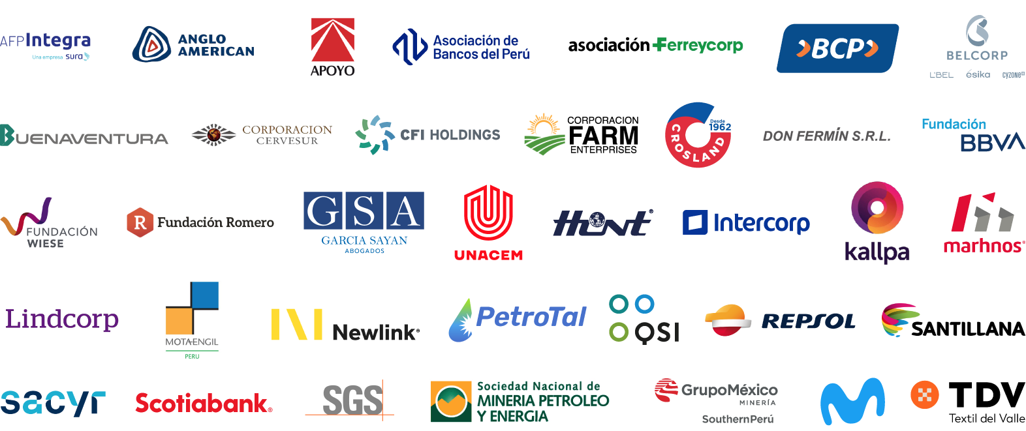
Nuestros socios

Slide 12
Aliados Institucionales

Slide 13
¡Súmate a
hoy!
Contáctenos:
www.empresariosporlaeducacion.org.pe
informes@exe.org.pe

